Slide 1
¿POR QUE HAY QUE PAGAR IMPUESTOS?
EESOPI N° 8129 “José Razetto”
4 y 5 año Economía y Sistema de Información Contable
Contenidos: Introducción a la Política Fiscal
Profesores : Furlan Ivana- Tombesi Fernanda

Slide 2
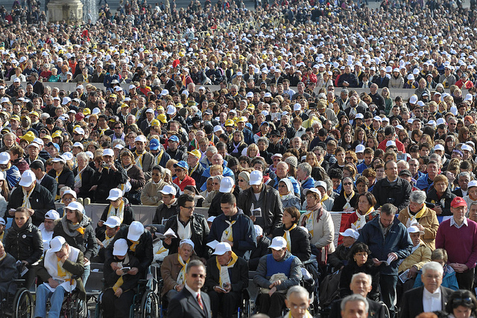
El Estado existe para favorecer la organización y atención de los asuntos comunes de los habitantes

Slide 3
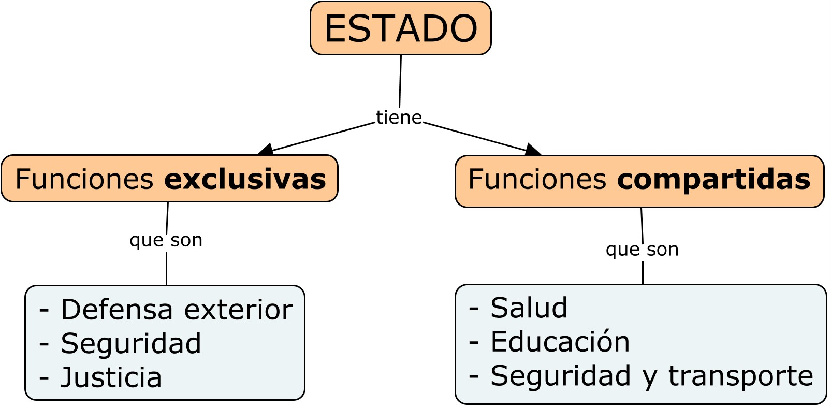

Slide 4
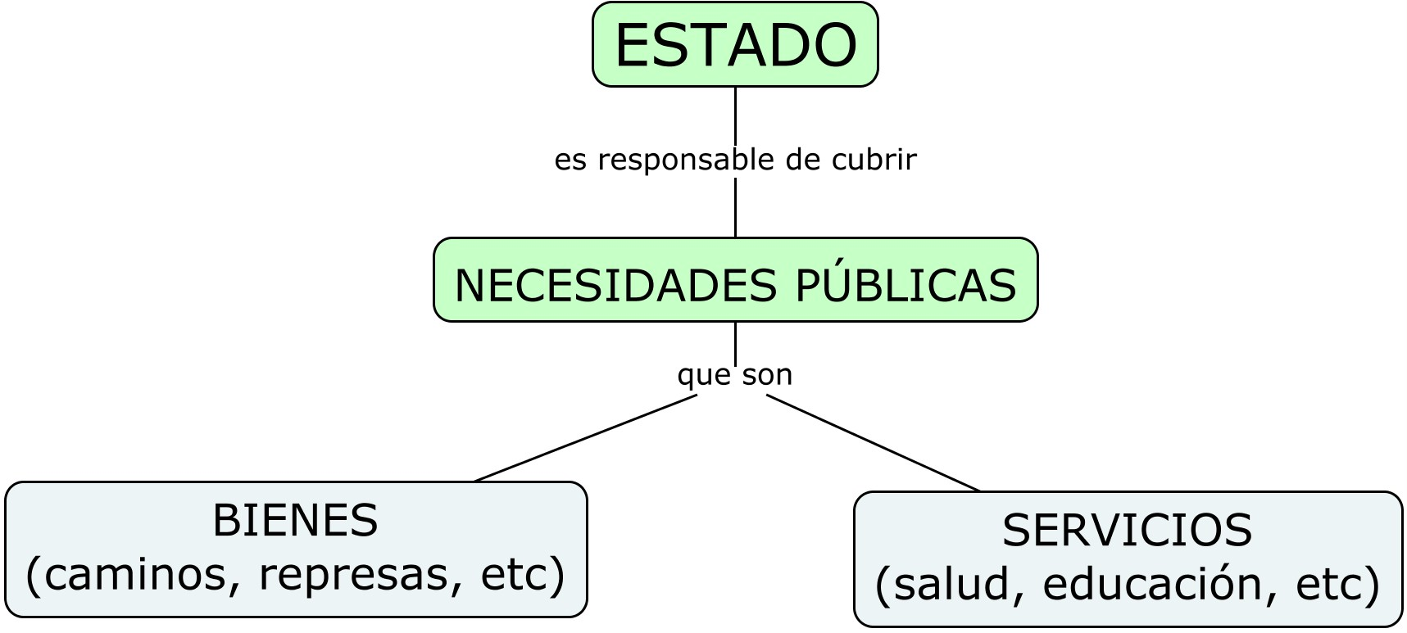
Por lo tanto…

Slide 5
Para cumplir con la función pública y asegurar los derechos y garantías que la Constitución establece, debe afrontar Gastos

Slide 6
Para tal fin elabora el PRESUPUESTO NACIONAL
http://www.mecon.gov.ar/onp/html/

Slide 7
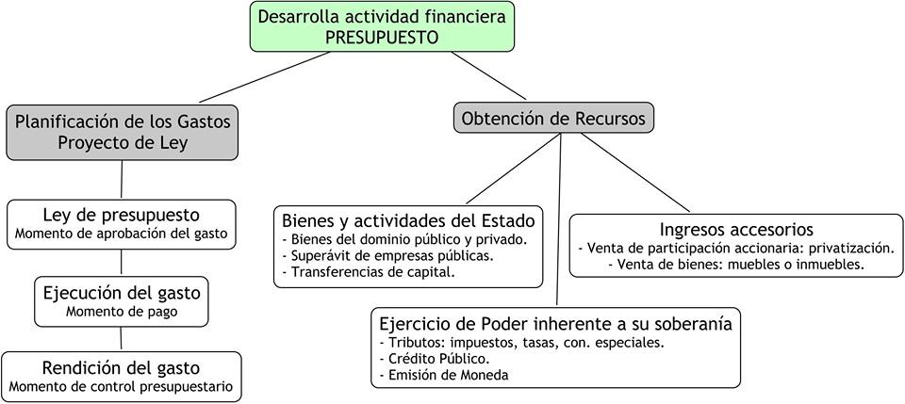

Slide 8
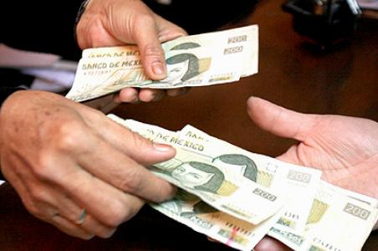
RECURSOS TRIBUTARIOS
http://www.afip.gob.ar/educacion/capacitacion/

Slide 9
ENTES RECAUDADORES DGI DGA DGRSS http://www.afip.gob.ar/educacion/capacitacion/

Slide 10
Criterios de Evaluación Participación Debate grupal Exposición de ideas individuales y grupales compromiso y responsabilidad Resolución en tiempo y forma de las actividades

Slide 11
ACTIVIDADES

Slide 12
ACTIVIDAD 1
MIRAR ATENTAMENTE EL VIDEO “TEMATICA IMPOSITIVA” , QUE FIGURA EN LA PAGINA DE AFIP, Y REALIZAR UNA CONCLUSION GRUPAL SOBRE LA IMPORTACIA DE PAGAR IMPUESTOS.

Slide 13
ACTIVIDAD 2
A PARTIR DE LAS DIAPOSITIVAS PRESENTADAS, REALIZA EN GRUPOS UN MAPA CONCEPTUAL SOBRE EL SISTEMA TRIBUTARIO EN ARGENTINA, QUE CONTENGA: OBJETIVOS QUE PERSIGUE, FUENTES DE RECURSOS, ORGANISMOS RECAUDADORES, DIFERENTES TIPOS DE TRIBUTOS.
EXPONER EN FORMA ORAL EL MAPA CONCEPTUAL ELABORADO.

Slide 14
ACTIVIDAD 3
REALIZAR EN GRUPOS, UN FOLLETO INFORMATIVO Y DE CONCIENTIZACION SOBRE LA IMPORTANCIA DE PAGAR TRIBUTOS

Slide 15
ACTIVIDAD 4
INGRESA EN EL LINK SUGERIDO Y REALIZA LAS ACTIVIDADES PROPUESTAS.
http://www.afip.gov.ar/institucional/afipSimulada/archivos/Los%20tributos.pdf

Slide 16
REFERENCIAS
PAGINAS DE INTERNET: PRESUPUESTO NACIONAL Y AFIP
EDUCACION TRIBUTARIA Y FORMACION CIUDADANA
CULTURA TRIBUTARIA
LOS IMPUESTOS UN TEMA DE GRANDES Y CHICOS

